Slide 1
КОВИД-19 халдварын үед хэрэглэх хамгаалах хувцас хэрэгсэл болон Гарын эрүүл ахуй

Slide 2
Хувийн хамгаалах хувцас хэрэгсэл
Хувийн хамгаалах хувцас хэрэгсэл нь эмнэлгийн ажилтан, эмнэлгийн ажилтнаас үйлчлүүлэгчийн халдварт өртөх эрсдлийг бууруулах бичил биетэн дамжин тархахаас хамгаалах үүрэгтэй.

Slide 3
Хувийн хамгаалах хувцас хэрэгсэл
Эрүүл мэндийн ажилтан хамгаалах хувцас хэрэглэлтэй эмнэлгийн орчноос бусад газар сэлгүүцэх, хурал зөвөлгөөн, бие засах газар орох, гэртээ аваачиж угаахыг хориглоно.

Slide 4
КОВИД-19-ын тусламж үйлчилгээнд
Эмнэлгийн нэг удаагийн амны хаалт
Халад эсвэл комбинзон
Малгай
Бээлий 2 давхар
Нүдний шил эсвэл нүүрний хаалт
Гутлын гадуур улавч

Slide 5
КОВИД-19 +Ариун ажилбарын үед
Эмнэлгийн нэг удаагийн амны хаалт
Шингэн нэвчихгүй, ариун халад, ханцуйтай
Малгай
Ариун бээлий 2 давхар
Нүдний шил эсвэл нүүрний хаалт
Гутлын гадуур улавч
Шингэн нэвчих эрсдэл их бол нэг удаагийн хормогч

Slide 6
КОВИД-19+ Аерозол үүсгэх ажилбар + Хамар залгиураас сорьц авах
Шүүлтүүртэй амны хаалт (N95 эсвэл FFP2)
Комбинзон эсвэл халад
Малгай
Бээлий 2 давхар
Нүдний шил эсвэл нүүрний хаалт
Гутлын гадуур улавч эсвэл усны гутал

Slide 8
Хувийн хамгаалах хувцас хэрэгсэл
Хамгаалах хэрэгслийн дотор нь ажлын өмд цамц өмсөх
Хэрэглэсний дараа угаах, халдваргүйжүүлэх .

Slide 9
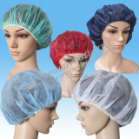
Малгай
Малгай нь үс бохирдох, үсэнд агуулагдах нянгаар халдварлагдахаас хамгаалах бөгөөд битүү далдалсан хөвөн даавуун материалаар хийсэн байна.

Slide 10
Амны хаалт
Амны хаалт зүүх нь агаар дуслын замаар дамжих халдвараас хамгаалах ба ажилтан ажлын байранд дээр, олон нийтийн газар, хог хаягдалтай харьцаж ажиллахад өмсөхөөс гадна амьсгалын замын халдвараар өвчилсөн, эрүүл мэндийн ажилтан өмсөнө.

Slide 11
Нэг удаагийн амны хаалт
Коронавируст (covid19) халдварын үед аерозол үүсгэх ажилбаруудаас бусад үед зүүж хэрэглэнэ.
Нян, вирус, бичилт биетийг бүрэн шүүх чадвартай

Slide 12
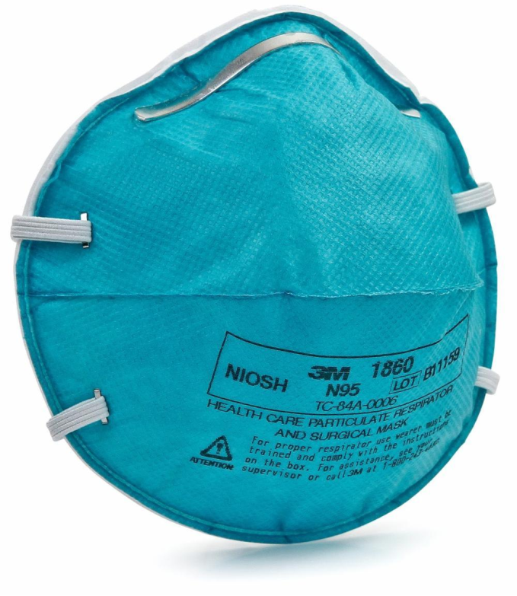
Амны хаалт
Дараах тохиолдолд өндөр шүүлтүүртэй амны хаалт хэрэглэнэ.
Боом
Улаанбурхан
Тарваган тахал
Шувууны томуу
АЦХаХ
Хорт бодис найруулах
Халдваргүйтгэлийн бодис найруулах

Slide 13
Шүүлтүүртэй амны хаалт
Эмнэлгийн зориулалтын 95 хувийн шүүлтүүртэй амны хаалтны хэлбэр, загвар өөр өөр байдаг.
Энэ нь хүний нүүрний хэлбэрт таарах, таарахгүй олон янз байдаг тул өөрт тохирох амны хаалтаа тааруулж сонгох нь чухал.
Шүүлтүүрийн тэмдэглэгээ- N95, FFP2, FFP3;

Slide 14
Амны хаалтыг солих
Норсон, бохирдсон, гэмтсэн, амьсгалахад хэцүү бол
Биологийн шингэн, халдвартай материал, химийн бодис цацагдсан
Нүүрний өөр хэсэгт шилжсэн, урд талд хүрсэн

Slide 15
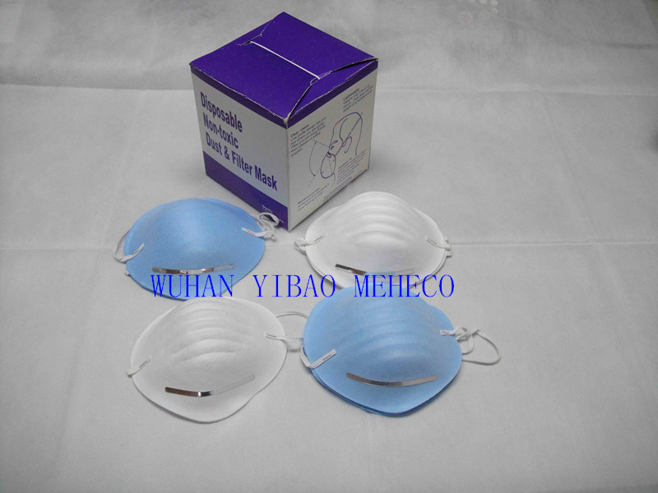
Шүүлтүүртэй амны хаалт
Шүүлтүүртэй амны хаалтыг зүүх дараалал
Аяга хэсгийг гар дотроо, хамрын хэсгийг хуруунуудын үзүүрт, толгойн уяаг гарт сул унжуулж байрлуулана.

Slide 16
Шүүлтүүртэй амны хаалт
Эрүүний доод хэсгээс хамрын дээд хэсэг хүрэхээр байрлалд аваачин дээд талын уяаг нь чангалж татаад толгойны ар талд дээд хэсэгт хөдөлгөөнгүй тогтооно.
Доод уяаг нь чихний доод хэсэгт хүзүүний орчимд тогтооно.
Хоёр гарынхаа хурууны үзүүрүүд дээр хамрын хэсэгт байгаа метал дээр байрлуулж, хамрынхаа хэлбэрт тохируулж байрлуулана.

Slide 17
Амны хаалтны тохироо
Амны хаалтны өмнө хэсгээс барьж огцом амьсгаа гаргахад хамгаалалт дотор нэмэлт даралт үүсч хий гарахгүй байх.
Гүнзгий амьсгаа авахад сөрөг даралт үүсч хамгаалалт нүүрэнд наалдана. Хэрвээ нүх гарсан, зөв байрлаагүй, эсвэл бүч сул бол дахин шалгана.

Slide 18
Нүдний шил
Нүдний шил нь халдвартай хүний шүлс болон найтаах, ярих үед амнаас гарч байгаа дусалууд, цус болон биологийн шингэн, хорт бодис эмнэлгийн ажилтаны нүд рүү орохоос хамгаална.

Slide 19
Нүдний шил
Өндөр эрсдэлтэй ажилбарын үед нүдний шил, нүүрний хамгаалах хэрэгслийг хэрэглэх шаардлагатай.
Нүдний шилний цанталтаас сэргийлж зориулалтын бодисоор (Anti fog) арчих, шүрших
Нүдний шилний цанталтаас сэргийлж дотор хүрээг савангаар тойруулж зурах

Slide 20
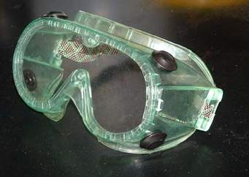
Нүдний шил, нүүрний хамгаалалт
Нүдний шил, нүүрний хамгаалалтыг хэрэглэсний дараа 70 хувийн этилийн спиртийн уусмалаар арчих буюу дүрж халдваргүйтгэж болно.

Slide 21
Бээлий
Бээлий нь эмнэлгийн ажилтаны гар бохирдохоос хамгаалхаас гадна халдвар авах эрсдлийг бууруулдаг. Бээлийг өмсөхийн өмнө, тайлсны дараа нянгийн эсрэг үйлчилгээтэй шингэн савангаар угаана. Нэг удаагийн бээлийг дахин хэрэглэхгүй.

Slide 22
Бээлий
Бээлий том бол ажил хийх явцад гараас тайлагдах, сугарах эрсдлүүд гардаг.
Жижиг бол урагдаж цоорох эрсдэлтэй байдаг.
Бээлийтэй гарыг гар халдваргүйжүүлэх бодисоор халдваргүйжүүлэхгүй.

Slide 23
Бээлий тайлах
Нэг талын бээлийтэй хурууны үзүүрээр нөгөө гарын бээлийний гадна талаас татаж дотор талыг гадагш эргүүлэн тайлна.
Бээлийгүй гарын хурууг нөгөө гарт байгаа бээлийний дотор талаар оруулж урагш татан дотор талыг нь гадагш эргүүлэн тайлна.
Бээлийг тайлахад нэг бээлий нь нөгөө бээлийний дотор орсон байна.

Slide 24
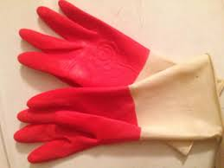
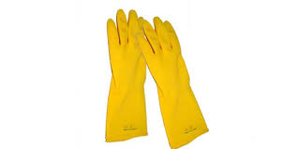
Бээлий
Зузаан резинэн бээлийг бохир багаж, хог хаягдал , цагаан хэрэглэлтэй хүрэлцэх, орчны гадаргууг цэвэрлэхэд өмсөнө. Энэ төрлийн бээлийг хэрэглэсний дараа угааж, халдваргүйжүүлэн, хуурайгаар нь хадгалана..

Slide 25
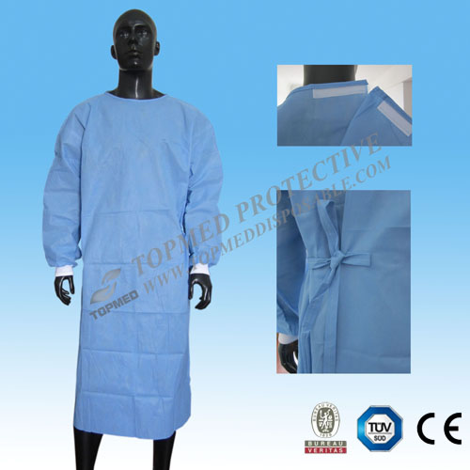
Халад
Халад нь хөвөн даавуун материалтай, бариу биш, өөрт таарсан, нэвт гэрэлтэдгүй, хүзүү хэсэг нь эгэмнээс доошгүй, өвдөгнөөс доош 1-2 см урттай байна. Халадны дотуур цамц, өмд өмсөж болно.

Slide 26
Комбинзон
Комбинзоны хэмжээг биеийн хэмжээнд тааруулж хөдөлгөөн хийхэд чөлөөтэй байхаар сонгох хэрэгтэй.
Комбинзон нь ус , чийг нэвтрэхгүй
Бариу биш байх
Халад болон комбинзоны аль нэгийг өмсөж болно.

Slide 27
Резинэн болон пластик хормогч
Цус болон биеийн бусад шингэнээр бохирдохоос хамгаалах бөгөөд дээрх зүйлстэй харьцах үед өмсөнө.
Шингэн нэвтрэхээргүй материалаар хийгдсэн байна. Хэрэглэсний дараа халдваргүйжүүлэх уусмалд дүрэх буюу арчиж халдваргүйтгэнэ.

Slide 28
Гутал
Гутал нь хүнд болон хурц үзүүртэй зүйлс унах, цус биеийн шингэнээр бохирлогдох, халуун зүйл асгарч түлэгдэхээс хамгаалах бөгөөд урдуураа битүү намхан өсгийтэй, зөөлөн ултай, чийг татдаггүй байна.
Гутлын гадуур нэг удаагаар хэрэглэгдэх углааш хэрэглэж болно.

Slide 29
Гутал
Усны гутал :
Ус чийг нэвтрэхгүй
Резинэн гадаргуутай
Урт түрийтэй
Бариу биш
Өөрт таарсан
Угааж, халдваргүйжүүлэх боломжтой

Slide 30
Хувийн хамгаалах хувцас хэрэгсэл
Тусламж үйлчилгээ үзүүлсэний дараа нэн даруй тайлах;
Толинд харж тайлах, дарааллын дагуу тайлах;
Шар бүс жижиг зай талбайтай бол нэг нэгээрээ ээлжилж тайлах;
Сэгсрэх хөдөлгөөн хийхгүй, хувцасаа биеийн арьс болон дотор хувцасдаа хүргэхгүй тайлах
Гадна талын урд хэсэгт хүрэхгүйгээр тайлах

Slide 31
Хамгаалах хувцасны хэрэглээтэй холбоотой хориглох зүйлс
Нэг удаагийн хамгалах хэрэгслийг давтан хэрэглэхгүй
Тоосонцор шүүх зориулалттай шүүлтүүртэй амны хаалтыг эмнэлэгт хэрэглэхгүй
Халдвартай орчинд хэрэглэсэн хувцас хэрэгслийг тайлахгүйгээр эд зүйлс хүрэх болон өрөө тасалгаагаар сэлгүүцэхийг хориглоно.
Хамгаалах хувцас өмссөн үедээ гадна талруу нь халдваргүйжүүлэх бодис цацаж халдваргүйжүүлэхгүй.

Slide 32
Хувийн хамгаалах хувцас хэрэгсэл

Slide 33
ЭРҮҮЛ МЭНДИЙН АЖИЛТНЫ ГАРЫН АРИУН ЦЭВЭР

Slide 34
Эмнэлгийн орчин
Notes:
Эмнэлгийн тусламж үйлчилгээ авч байгаа хүний тоо
1 хүнийг 60 кг жинтэй гэж үзвэл дунджаар 1 кг нян биед хуримтлагддаг. Тэгэхээр хичнээн кг нян эмнэлгийн хаалгаар орж гардаг болохыг сануулах
Үйлчлүүлэгчийг олноор 1 дор бөөгнөрүүлж байгаа гэдэг нь эрсдэл болох талаар ярих
Стандарт сэргийлэлт дотор эрүүл мэндийн ажилтны гарын эрүүл ахуй чухал болохыг тайлбарлах

Slide 35
Халдвар дамжих зам
Үйлчлүүлэгч
Орчин
Эмнэлгийн ажилтан
Хоол, хүнс
Хог
Эх уурхай
Үйлчлүүлэгч
агаар
Ус
Сахиур,
Эм, хэрэгсэл
Эрүүл мэндийн ажилтны бохир гар
Халдварлагдсан цус, биеийн шингэн, шүүрэл
Ханиалга, найтаалгын үед бохирлогдсон агаар
Ялаа, шумуул, хорхой зэрэг амьтдын ялгадасаар бохирлогдох
Эмнэлгийн агаарын урсгал
Эмнэлгийн хоол хүнс, эмийн бодис
Ундны ус, усны шугам хоолой бохирдол
Дамжих зам
жишээ
influenza,
salmonellosis,
staphylococcal infections,
helminthiasis
Excreta:
typhoid, salmonellosis, hepatitis A
Blood:
viral hepatitis B, C
measles, meningococcal meningitis, pertussis, tuberculosis
malaria, leishmaniasis, typhus
Legionnaires disease, Q fever
brucellosis, tuberculosis
giardiasis, cryptosporidiosis
Бохирлогдсон ус, агаар, хоол, хүнс, эд зүйлтэй өвчтөн хавьтал болох
ЭТҮХХ
Notes:
Many of the listed diseases can spread by more than one route. The figure shows only a few of the many diseases that may be transmitted within a health-care facility. Source: Blue Book

Slide 36
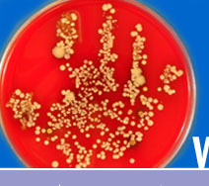
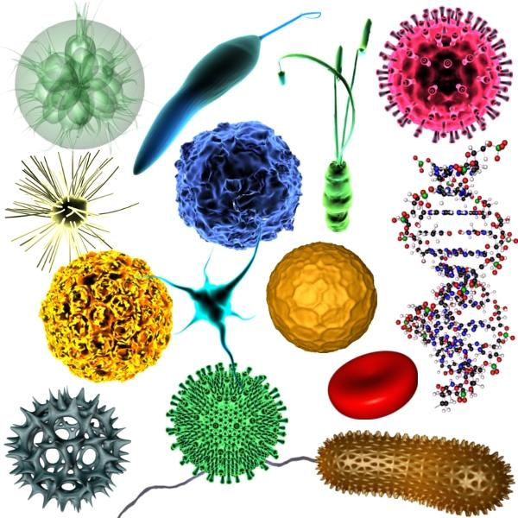
Нян үржих хугацаа

Slide 37
Гар ариутгал биш гар халдваргүйтгэл гэж яагаад хэлэх ёстой вэ?
Notes:
Гар ариутгах гэж ярихгүй байх талаар сануулах Ариутгал гэдэг нь ямар аргаар яаж явагддаг болохыг сануулах
Халдваргүйтгэл гэж ву болохыг тайлбарлах

Slide 38
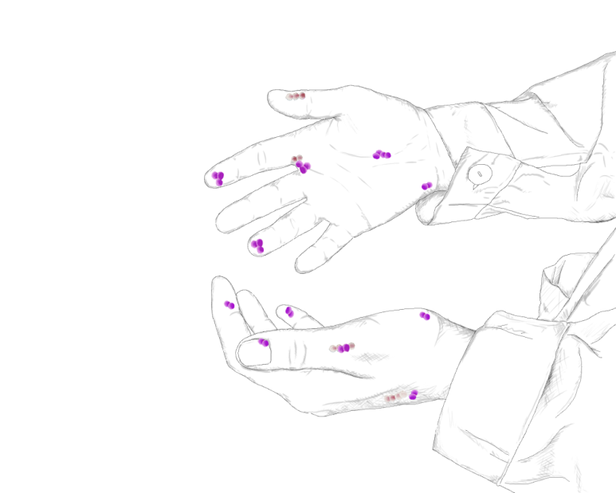
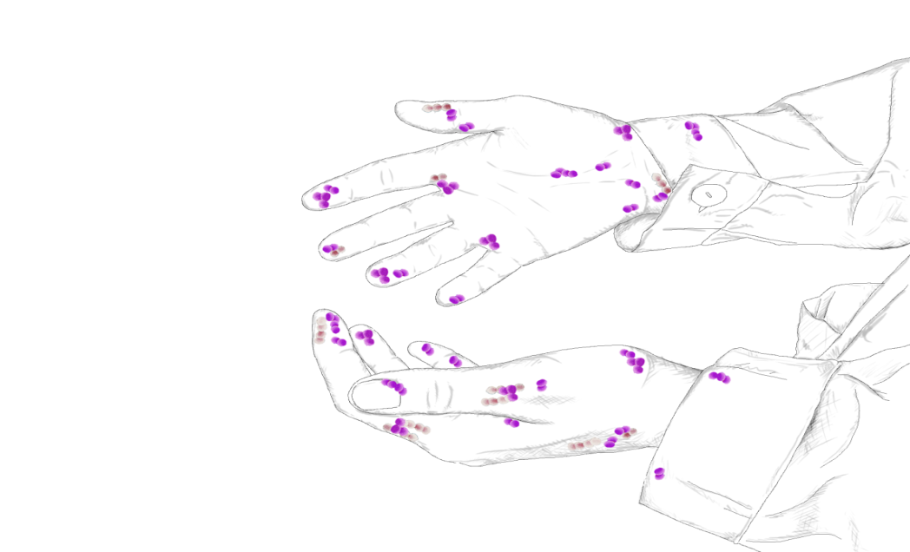
Гараар халдвар дамжих:
Үүсгэгч гарын арьсанд суурьших
Өвчтөнтэй эсвэл халдварлагдсан орчны эд зүйлсэд хүрэлцсэний дараа эмнэлгийн ажилтны гарт үүсгэгчид янз бүрийн хугацаанд оршин тогтнож чаддаг (2-60 мин)
Гарыг халдваргүйжүүлэхгүйгээр удах тусам нянгийн тоо ихсэнэ.

Slide 39
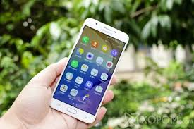
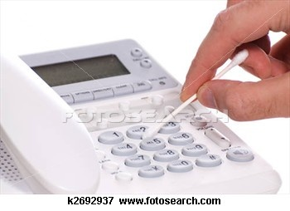
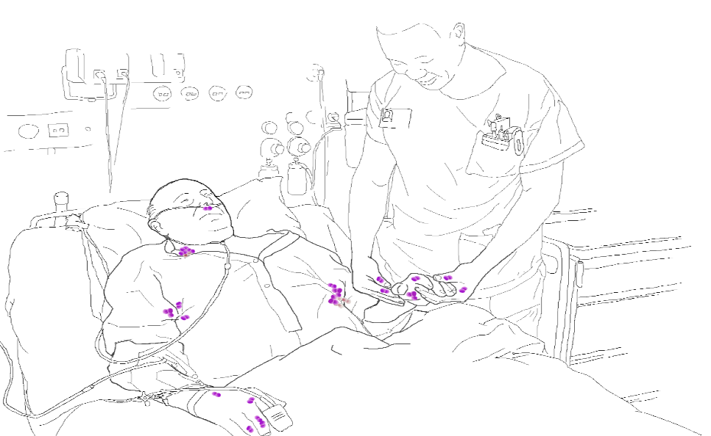
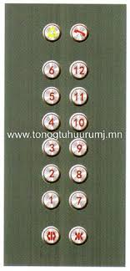
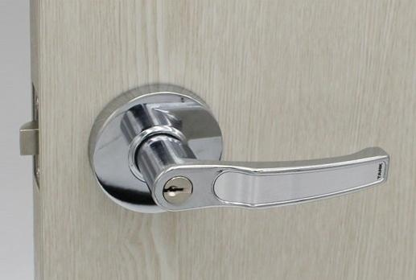
Нян, вирусны байрлал
Notes:
Бүх бичиг баримт тоног төхөөрөмжийн гадаргуу халдвартай
Гар утасны гадаргуугийн нянгийн бохирдол 00 өрөөний суултуураас 400 дахин их нянгийн бохирдолтой

Slide 40
Гарын эрүүл ахуйг сахихад анхаарах
Бөгжгүй байх
Хиймэл хумсгүй байх
Хумсаа хэт ургуулахгүй
Хумс будахгүй
Цаг зүүхгүй
Бугуйвч зүүхгүй

Slide 41
Гарын эрүүл ахуйг сахихад анхаарах
Дараах тохиолдолд эрүүл мэндийн ажилтан ус, шингэн саван ашиглан гар угаана.
Нүдэнд харагдахуйц бохир;
Биологийн шингэнээр бохирлогдсон;
Бээлий тайлсны дараа;

Slide 42
Орчин

Slide 43
Гарын завсрын бичил биетэн
E.coli, Кlebsiella spp, Pseudomonas spp,Acinetobacteria spp, Salmonella spp, S.aureus, Candida albicans, Ротавирус
Тур зуурын болон завсрын бичил биетнүүд нь эмнэлгийн тусламж үйлчилгээтэй холбоотой халдвар үүсгэгчийн омог болдог
Ердийн гар угаах, халдваргүйтгэлийн бодис хэрэглэх үед хялбар арилна
Харин гарын арьс гэмтсэн үед удна.

Slide 44
Гарын хэвийн бичил биетэн
Гарын 1см арьсанд 10²-10³, хумсны дор, эргэн тойрон,хурууны салаанд
Staphylococcus epidermidis, Corine-bacterium, давамгайлдаг
Хэвийн бичил биетнүүд нь грам сөрөг нянгуудын өсөлт үржилтэнд саад хийдэг.
Ердийн гар угаалга, халдваргүйтгэл нь тэдгээрийн тоог цөөрүүлэх нөлөөтэй.

Slide 45
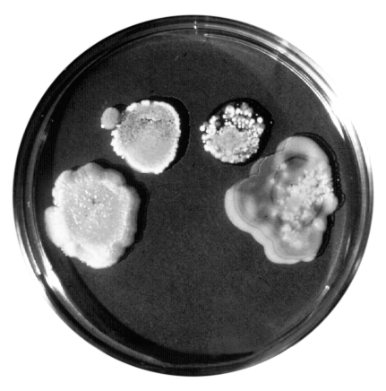
Нян судлалын шинжилгээ-100/24(24%)
Notes:
Улсын 2-р төв эмнэлэг дээр 2018 онд 100 эрүүл мэндийн ажилтны гараас арчдасны шинжилгээ авсан 24% нь нянгийн бохирдолтой гарсан.

Slide 46
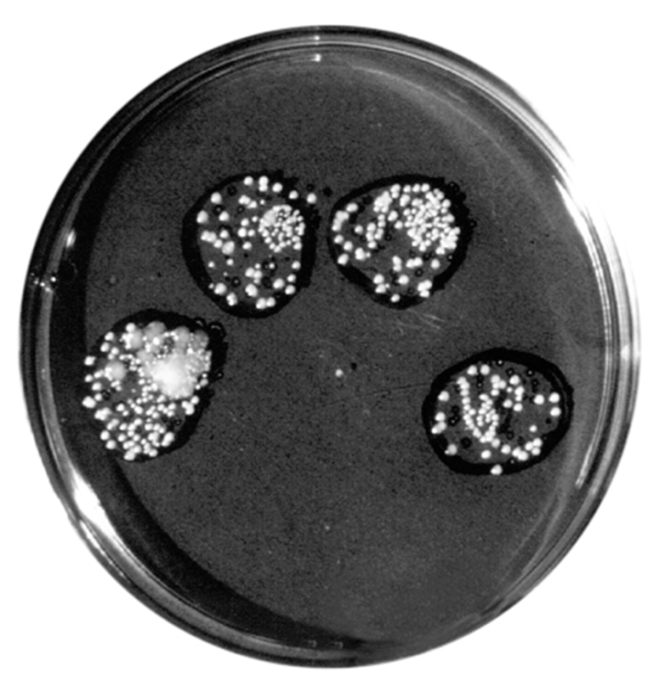
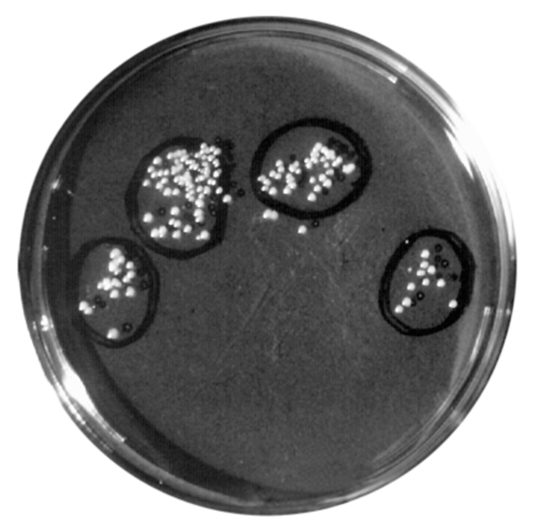
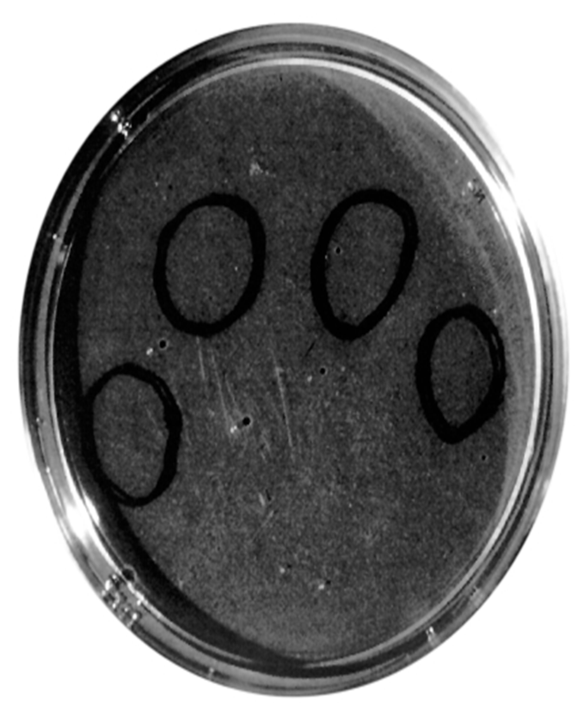
Халуун усаар угаасны дараа
Дахин халуун ус, савангаар угаасны дараа
Угаагаад гар халдваргүйтгэлийн уусмал хэрэглэсний дараа

Slide 48
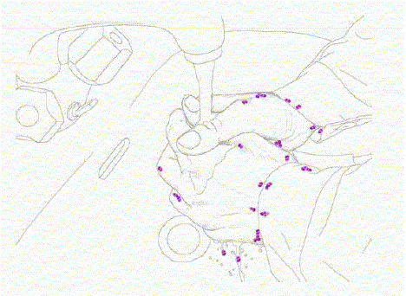
Гараар халдвар дамжих:
Гарыг дутуу халдваргүйжүүлэх нь гарын бохирдлыг хэвээр үлдээдэг
Гарыг хэт богино хугацаанд халдваргүйжүүлэх нь гарын халдваргүйжүүлэлт дутуу хангалтгүй болгодог.
Саван болон усаар гараа угаасны дараа гарын арьсанд түр зуур сууж байсан үүсгэгч бүрэн арилдаггүй бөгөөд харин спиртэнд суурилсан бодисоор гараа халдваргүйжүүлэх нь дээрх үүсгэгчийг арилгахàд илүү үр дүнтэй.

Slide 49
Гар угаах, халдваргүйжүүлэх
Гар угаах (ус, шингэн саван, цаасан алчуур, 1 мин)
Гар халдваргүйжүүлэх (70% -80 % спиртийн агууламж, 20-30 сек, тусламж үйлчилгээ үзүүлэх цэгт)
Хэзээ?
Гарын ариун цэвэр сахих 5 заалт
Гар бохирдсон бол ам, хамар, нүдний салстад хүргэхгүй байх

Slide 50
Гар угаах, халдваргүйжүүлэх дараалал
Саван болон халдваргүйжүүлэх бодисыг гарын гадаргууд жигд тараана;
2 гарын алга болон хурууны завсар хооронд үрэх;
Нэг гарын алгаар нөгөө гарын ар талыг үрэх;
Хурууг үеэр нугалж нөгөө гарын алган дотор хурууны үзүүр, хумс, үений хэсгийг үрэх;
Алганы хонхорыг нөгөө гарын хурууны үзүүр хэсэгтэй хооронд нь үрэх;
Эрхий хурууг нөгөө гарын алган дотроо эргэлдүүлэх хөдөлгөөнөөр үрэх;
Гарын бугуйг үрэх

Slide 51
Шаардагдах хугацаа
Гар угаалт
ССГХБ
40 сек－ 1 мин
20－ 30 сек

Slide 52
ССГХ-ийг хэрхэн хэрглэх
ССГХ-ийн уусмалыг хатах хүртэл нь хооронд нь үрнэ
ССГХ-ийн уусмалыг хүрэлцээтэй хэмжээгээр авч 20 секунд хуурай болтол нь үрнэ.
3 mls

Slide 53
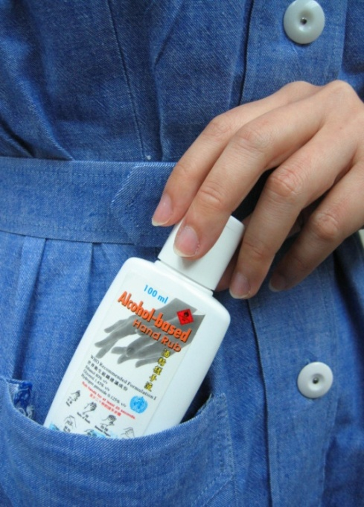
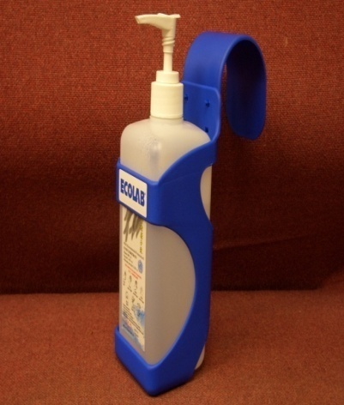
ССГХ уусмалыг хаана байрлуулах вэ?
Халаасанд
Эрүүл мэндийн ажилтаны тусламж үзүүлдэг тэргэнцэрт
Коридорт
Хэвтрийн өвчтөний дэргэд

Slide 54
Гарын шингэн саван
Гар халдваргүйжүүлэх бодис арьсыг хэт хуурайшуулах, харшил өгч байгаа нь тогтоогдвол бодисыг солиж тохирох саванг хэрэглэнэ.
Гар нойтон байхад спиртэн суурьтай гар халдваргүйжүүлэх бодисыг хэрэглэхгүй.

Slide 55
Гарын эрүүл ахуй
Эрүүл мэндийн ажилтан гарыг тогтмол угааж, халдваргүйжүүлж байвал коронавируст халдвар болон бусад хавьтлын замаар дамжин халдварладаг халдварт өвчнөөр өвчлөхгүй.

Slide 56
Анхаарал тавьсанд баярлалаа

